Slide 1
File processing
כל הזכויות שמורות לסבטלנה רוסין

Slide 2
Files and Streams
C++ views file as sequence of bytes
  Ends with end-of-file marker
When file opened
  Object created, stream associated with it
  cin, cout, etc. created when <iostream> included
    Communication between program and file/device
0
1
2
3
4
5
6
7
8
9
...
n-1
...
end-of-file marker
כל הזכויות שמורות לסבטלנה רוסין

Slide 3
Creating a Sequential-Access File
C++ imposes no structure on file
  Concept of "record" must be implemented by programmer
To open file, create objects
  Creates "line of communication" from object to file
  Classes
    ifstream (input only)
    ofstream (output only)
    fstream (I/O)
  Constructors take file name and file-open mode
    ofstream outClientFile( "filename", fileOpenMode );
  To attach a file later
    ofstream outClientFile;
    outClientFile.open( "filename", fileOpenMode);
כל הזכויות שמורות לסבטלנה רוסין

Slide 4
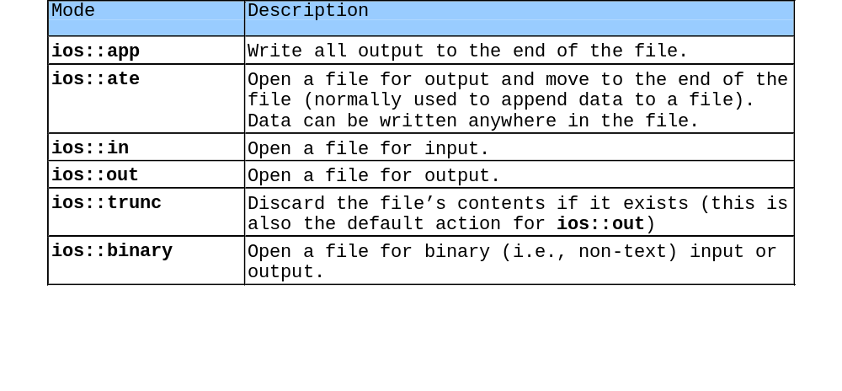
Creating a Sequential-Access File
File-open modes
  ofstream opened for output by default
    ofstream outClientFile( "clients.dat", ios::out );
    ofstream outClientFile( "clients.dat");
כל הזכויות שמורות לסבטלנה רוסין

Slide 5
Creating a Sequential-Access File
Operations
  Writing to file (just like cout)
    outClientFile << myVariable;
  Closing file
    outClientFile.close();
    Automatically closed when destructor called
כל הזכויות שמורות לסבטלנה רוסין

Slide 6
Ex1- Output to file
#include <fstream>
using namespace std;
int main()
{
ofstream ofs("f:\\test.txt"); // ofstream ofs("f:\\test.txt",ios::app);
ofs<<"Learning C++:"<<endl;
ofs<<"Professional Edition"<<endl;
ofs<<"22.50$"<<endl;
ofs.close();
}
output
f:\\test.txt
Learning C++:
Professional Edition
22.50$
כל הזכויות שמורות לסבטלנה רוסין

Slide 7
Reading Data from a Sequential-Access File
Reading files
  ifstream inClientFile( "filename", ios::in );
  Overloaded !
    !inClientFile tests if file was opened properly
  operator void* converts to pointer
    while (inClientFile >> myVariable)
    Stops when EOF found (gets value 0)
כל הזכויות שמורות לסבטלנה רוסין

Slide 8
Ex2-Input from file to display
#include <fstream>
#include <iostream>
#include <string> //c++ class string
using namespace std;
int main()
{
ifstream inputFile("f:\\test.txt");
string one,two,three;
inputFile>>one>>two>>three;
cout<<one<<' '<<two<<' '<<three<<endl;
inputFile.close();
}
/* output to display from f:\\test.txt file
Learning C++: Professional
*/
כל הזכויות שמורות לסבטלנה רוסין

Slide 9
Ex3-check to opening file and EndOfFile
#include <fstream>
#include <iostream>
#include <string> //c++ class string
using namespace std;
int main()
{
ifstream inputFile("f:\\test.txt");
if(inputFile.fail()) // if(!inputFile) - error in opening file
{ cerr<<"Error of opening f:\\test1.txt"; return 1;}
string one;
while(inputFile>>one) //while(! inputFile.eof())
{ // {inputFile>>one;
cout<<one<<endl; // cout<<one<<endl;
} // }
inputFile.close(); // inputFile.close();
} // } of main
כל הזכויות שמורות לסבטלנה רוסין

Slide 10
Ex4/1 - Text file
#include<iomanip> //setf ,width
#include<fstream> //ofstream,ifstream
#include<string> // class string
#include<stdlib.h> //exit
#include<iostream> //cin,cout
using namespace std;
class Student{
string name;
float averageGrade;
public:
Student(string _name="",float av=0.0):name(_name),averageGrade(av){}
bool operator==(const Student& sec)
{
return name ==sec.name && averageGrade==sec.averageGrade;
}
friend ostream& operator <<(ostream& os,const Student& st)
{
os.setf(ios::left);
os.width(20);os<<st.name;
os.width(20);os<<st.averageGrade;
os<<endl;
return os;
}
friend istream& operator >>(istream& is,Student& st)
{
return is>>st.name>>st.averageGrade;
}
};
int main()
{
ofstream ofs("f:\\dataBase.txt");
Student* ar[3]={new Student("DavidLevi",89.90),new Student("GeorgeByron",78.98),
new Student("TalRon",90.8)};
for(int i=0;i<3;i++)
ofs<<(*ar[i]);
for(int i=0;i<3;i++)
delete ar[i];
ofs.close();
//search record
ifstream ifs("f:\\dataBase.txt");
if(!ifs)
{cerr<<"error...";exit(1);}
Student stFind("GeorgeByron",78.98),stHelp;
int number=-1;
for(int i=1;ifs>>stHelp;i++)
if(stFind==stHelp)
{
number=i;
cout<<"You Find in line number:"<<number
<<‘ ‘<<stHelp<<endl;
}
if(number==-1)
cout<< number<<"Not found!";
ifs.close();
}
כל הזכויות שמורות לסבטלנה רוסין

Slide 11
Ex4/2-by fstream
int main()
{
fstream ofs("f:\\dataBase.txt",ios::out);
Student* ar[3]={new Student("DavidLevi",89.90),new Student("GeorgeByron",78.98),
new Student("TalRon",90.8)};
for(int i=0;i<3;i++)
ofs<<(*ar[i]);
for(int i=0;i<3;i++)
delete ar[i];
ofs.close();
//search record
ofs.open("f:\\dataBase.txt",ios::in);
if(!ofs)
{cerr<<"error...";exit(1);}
Student stFind("GeorgeByron",78.98),stHelp;
int number=-1;
for(int i=1;ofs>>stHelp;i++)
if(stFind==stHelp)
{
number=i;
cout<<"You Find in line number:"<<number
<<' '<<stHelp<<endl;
}
if(number==-1)
cout<< number<<"Not found!";
ofs.close();
}
כל הזכויות שמורות לסבטלנה רוסין

Slide 12
Reading Data from a Sequential-Access File
File position pointers
  Number of next byte to read/write
  Functions to reposition pointer
    seekg (seek get for istream class)
    seekp (seek put for ostream class)
    Classes have "get" and "put" pointers
  seekg and seekp take offset and direction
    Offset: number of bytes relative to direction
    Direction (ios::beg default)
      ios::beg - relative to beginning of stream
      ios::cur - relative to current position
      ios::end - relative to end
כל הזכויות שמורות לסבטלנה רוסין

Slide 13
Reading Data from a Sequential-Access File
Examples
  fileObject.seekg(0);
    Goes to front of file (location 0) because ios::beg is default
  fileObject.seekg(n);
    Goes to nth byte from the beginning
  fileObject.seekg(n, ios::cur);
    Goes n bytes forward
  fileObject.seekg(y, ios::end);
    Goes y bytes back from end
  fileObject.seekg(0, ios::end);
    Goes to last byte
  seekp similar
כל הזכויות שמורות לסבטלנה רוסין

Slide 14
Reading Data from a Sequential-Access File
To find pointer location
  tellg and tellp
  location = fileObject.tellg();
כל הזכויות שמורות לסבטלנה רוסין

Slide 15
tellg/seekg
#include<iomanip> //setf ,width
#include<fstream> //ofstream,ifstream
#include<string> // class string
#include<stdlib.h> //exit
#include<iostream> //cin,cout
using namespace std;
class Student{
string name;
float averageGrade;
public:
Student(string _name="",float av=0.0):name(_name),averageGrade(av){}
bool operator==(const Student& sec)
{
return name ==sec.name && averageGrade==sec.averageGrade;
}
friend ostream& operator <<(ostream& os,const Student& st)
{
os.setf(ios::left);
os.width(20);os<<st.name;
os.width(20);os<<st.averageGrade;
os<<endl;
return os;
}
friend istream& operator >>(istream& is,Student& st)
{
return is>>st.name>>st.averageGrade;
}};
int main()
{
ofstream ofs("f:\\dataBase.txt");
Student* ar[3]={new Student("DavidLevi",89.90),new Student("GeorgeByron",78.98),
new Student("TalRon",90.8)};
for(int i=0;i<3;i++)
ofs<<(*ar[i]);
for(int i=0;i<3;i++)
delete ar[i];
ofs.close();
//search record
ifstream ifs("f:\\dataBase.txt");
if(!ifs)
{cerr<<"error...";exit(1);}
Student stFind("GeorgeByron",78.98),stHelp;
streampos pos;
for(int i=1;ifs>>stHelp;i++)
if(stFind==stHelp)
{
pos=ifs.tellg(); //pointer of read
cout<<"place is:"<<pos<<endl;//cou
}
// display of next record of "GeorgeByron",78.98
ifs.seekg(pos,ios::beg);
ifs>>stHelp;
cout<<stHelp;
ifs.close();
}
כל הזכויות שמורות לסבטלנה רוסין

Slide 16
Binary files
קבצים בינאריים דומים מאוד למערכים של רשומות, אלא שהרשומות נמצאות בקובץ דיסק במקום במערך בזיכרון. כיוון שהרשומות בקובץ בינארי הן בדיסק, ניתן ליצור אוסף גדול שלהן (מוגבל רק על ידי גודל הזיכרון הפנוי בדיסק שלך). הן גם קבועות וזמינות תמיד. החיסרון היחיד היא האיטיות שנובעת מזמן גישה לדיסק.
כל הזכויות שמורות לסבטלנה רוסין

Slide 17
Binary files
לקבצים בינאריים יש שתי תכונות שמבדילות אותם מקבצי טקסט: ניתן לקפוץ מיד לכל רשומה בקובץ - דבר שמספק גישה אקראית כמו במערך, וניתן לשנות את התוכן של רשומה בכל מקום בקובץ בכל זמן. לקבצים בינאריים גם יש בדרך כלל זמני קריאה וכתיבה מהירים יותר מקבצי טקסט, כיוון שהצורה הבינארית של רשומה מאוחסנת ישירות מזיכרון לדיסק (או להפך). בקובץ טקסט, ניתן להמיר הכל הלוך ושוב, וזה לוקח זמן.
כל הזכויות שמורות לסבטלנה רוסין

Slide 18
Random-Access Files
Instant access
  Want to locate record quickly
    Airline reservations, ATMs
  Sequential files must search through each one
Random-access files are solution
  Instant access
  Insert record without destroying other data
  Update/delete items without changing other data
כל הזכויות שמורות לסבטלנה רוסין

Slide 19
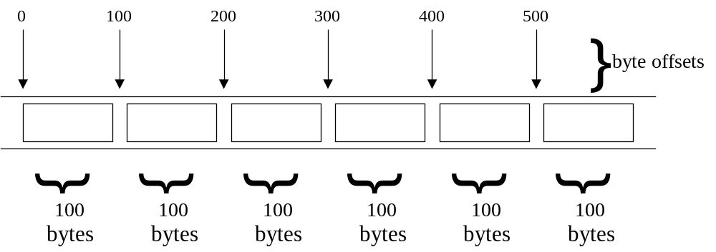
Random-Access Files
C++ imposes no structure on files
  Programmer must create random-access files
  Simplest way: fixed-length records
    Calculate position in file from record size and key
כל הזכויות שמורות לסבטלנה רוסין

Slide 20
Creating a Random-Access File
"1234567" (char *) vs 1234567 (int)
  char * takes 8 bytes (1 for each character + null)
  int takes fixed number of bytes (perhaps 4)
    123 same size in bytes as 1234567
<< operator and write()
  outFile << number;
    Outputs number (int) as a char *
    Variable number of bytes
  outFile.write( const char *, size );
    Outputs raw bytes
    Takes pointer to memory location, number of bytes to write
      Copies data directly from memory into file
      Does not convert to char *
כל הזכויות שמורות לסבטלנה רוסין

Slide 21
Creating a Random-Access File
Example
  outFile.write( reinterpret_cast<const char *>(&number), sizeof( number ) );
  &number is an int *
    Convert to const char * with reinterpret_cast
  sizeof(number)
    Size of number (an int) in bytes
  read function similar (more later)
  Must use write/read between compatible machines
    Only when using raw, unformatted data
  Use ios::binary for raw writes/reads
כל הזכויות שמורות לסבטלנה רוסין

Slide 22
Writing Data Randomly to a
Random-Access File
Use seekp to write to exact location in file
  Where does the first record begin?
    Byte 0
  The second record?
    Byte 0 + sizeof(object)
  Any record?
    (Recordnum - 1) * sizeof(object)
כל הזכויות שמורות לסבטלנה רוסין

Slide 23
Reading Data Sequentially from a
Random-Access File
read - similar to write
  Reads raw bytes from file into memory
  inFile.read( (char *)( &number ), sizeof( int ) );
  inFile.read( reinterpret_cast<char *>( &number ), sizeof( int ) );
    &number: location to store data
    sizeof(int): how many bytes to read
  Do not use inFile >> number with raw bytes
כל הזכויות שמורות לסבטלנה רוסין

Slide 24
Ex5- Binary file
#include<iomanip> //setf ,width
#include<fstream> //ofstream,ifstream
#include<string> // class string
#include<stdlib.h> //exit
#include<iostream> //cin,cout
using namespace std;
class Student{
string name;
float averageGrade;
public:
Student(string _name="",float av=0.0):name(_name),averageGrade(av){}
bool operator==(const Student& sec)
{
return name ==sec.name && averageGrade==sec.averageGrade;
}
friend ostream& operator <<(ostream& os,const Student& st)
{ os.setf(ios::left);
os.width(20);os<<st.name;
os.width(20);os<<st.averageGrade;
os<<endl;
return os;
}
friend istream& operator >>(istream& is,Student& st)
{
return is>>st.name>>st.averageGrade;
}
};
int main()
{
ofstream ofs("f:\\dataBasebinary.bin",ios::binary|ios::app);
Student* ar[3]={new Student("DavidLevi",89.90),new Student("GeorgeByron",78.98),
new Student("TalRon",90.8)};
for(int i=0;i<3;i++)
ofs.write(reinterpret_cast<const char*>(ar[i]),sizeof(Student));
ofs.close();
//search record
ifstream ifs("f:\\dataBasebinary.bin”,ios::binary);
if(!ifs)
{cerr<<"error...";exit(1);}
Student stFind("GeorgeByron",78.98),stHelp;
streampos pos;
for(int i=1;ifs.read(reinterpret_cast<char*>(&stHelp),sizeof(Student));i++)
if(stFind==stHelp)
{
cout<<"Find:"<<stHelp<<endl;
pos=ifs.tellg(); //pointer of read
cout<<"place is:"<<pos<<endl;//cou
}
// display of next record of "GeorgeByron",78.98
ifs.seekg(pos,ios::beg);
ifs.read(reinterpret_cast<char*>(&stHelp),sizeof(Student));
cout<<stHelp;
ifs.close();
}
כל הזכויות שמורות לסבטלנה רוסין

